Slide 1
.out檔製作方法

Slide 2
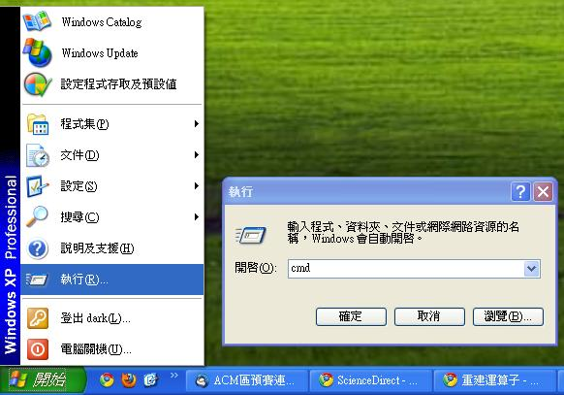
cmd

Slide 3
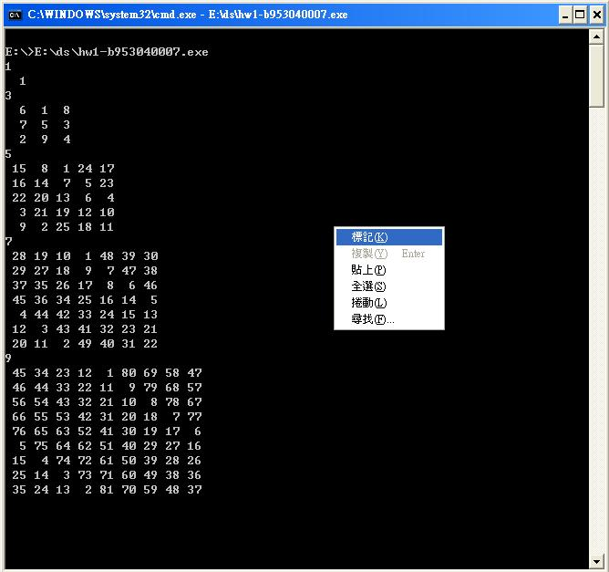
做法1:複製貼上
在cmd執行完程式後，右鍵選擇 “標記”

Slide 4
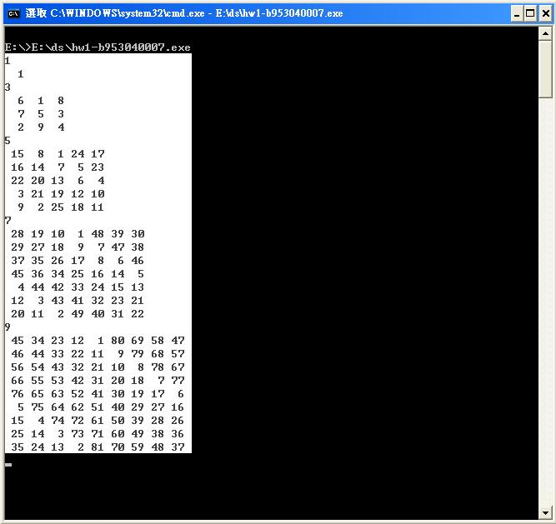
做法1:複製貼上
把目標範圍全部圈選起來(會反白)

Slide 5
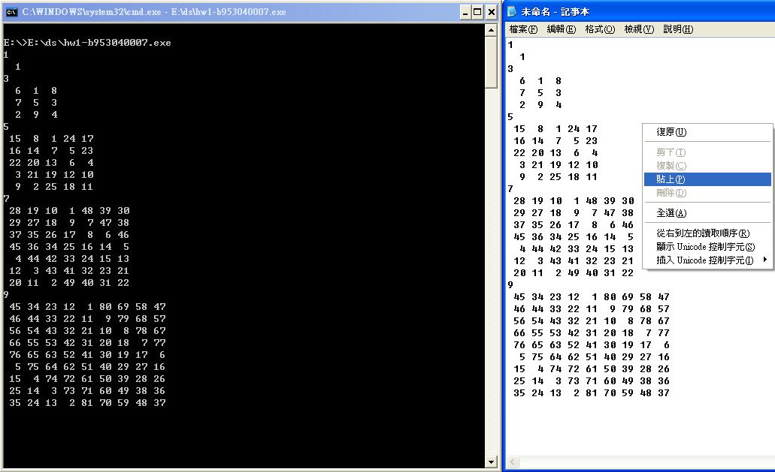
做法1:複製貼上
此時再按一下右鍵便會複製反白的區域
這時就可以貼到記事本上

Slide 6
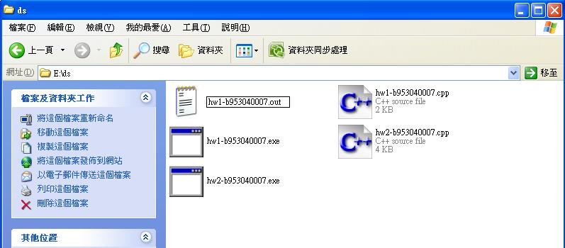
做法1:複製貼上
將文字檔存檔後，更改檔名即可。
(建議先把 “顯示副檔名” 打開)

Slide 7
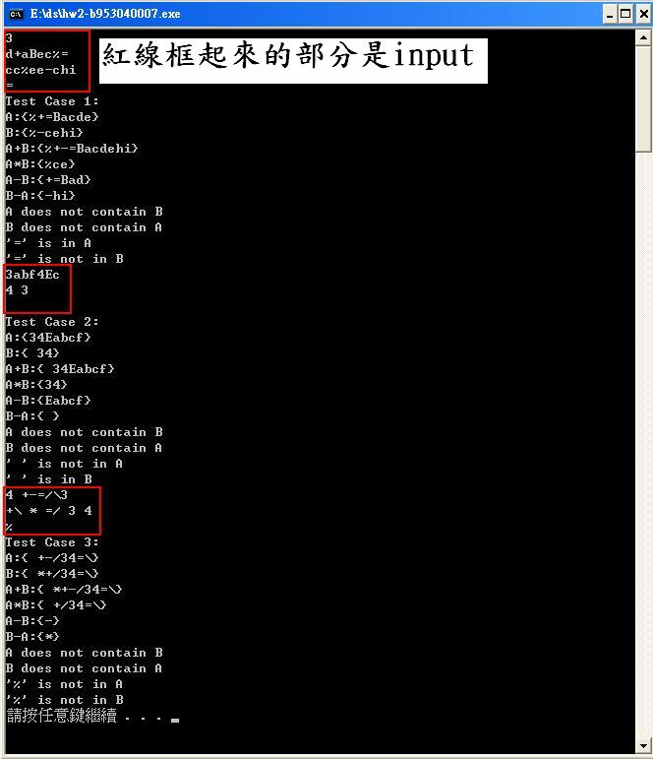
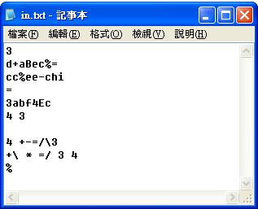
做法2:pipeline
先把要輸入的資料打好，存入一個txt檔裡。

Slide 8
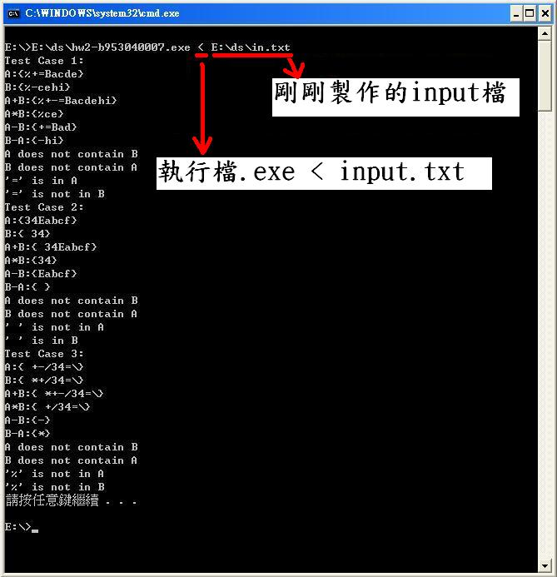
做法2:Pipeline-導入
把cmd中的指令改為 hw2.exe < input.txt
接下來就如同前幾頁的說明，使用複製貼上即可。

Slide 9
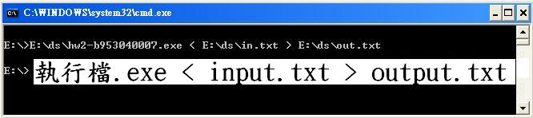
做法2:Pipeline-導入+導出
或者將指令改為
hw2.exe < input.txt > output.txt
這樣的話會，輸入檔由input.txt提供，輸出資料全部存至output.txt文字檔，最後將其改名成.out即可

Slide 10
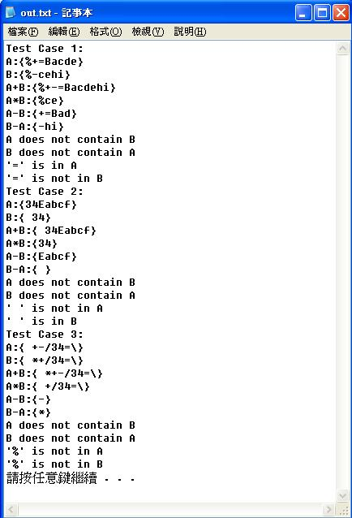
做法2:Pipeline-output.txt
右圖為產生出來的output文字檔
結果就跟複製貼上的一樣
但做法較簡單
或者直接把上一頁的指令中的
output.txt改成ex2.out
這樣會直接產生成out檔。

